Slide 1
Lan Manager
Integrantes:
Bruno Moleiro Regis
Felipe Fujiy Pessoto
Francisco Henriques Mendonça
Natalia Ribeiro Serinolli
Trabalho de Conclusão de Curso apresentado para obtenção do título de Bacharel à Faculdade de Ciência da Computação da Universidade Santa Cecília.

Slide 2
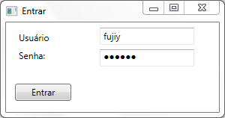
Introdução
Lan Manager - Gerenciador de lan houses.
Três módulos (servidor, estação, web).
Freeware.

Slide 3
Comparativos
Softwares equivalentes
 | Lan Manager | VSCyber | Lanma | Observação
Open Source | Sim | Não | Não | Código Aberto
Gerenciador multi lan | Não | Não | Sim | Gerencia mais de uma lan house
Controle dos pais | Sim | Não | Não | Responsável pode restringir o acesso de seus dependentes
Preço diferenciado | Não | Sim | Sim | Permite mudar o valor que será cobrado pela hora utilizada.
Relatório grafico | Sim | Não | Não | Mostra um relatório gráfico com a utilização dos computadores.

Slide 4
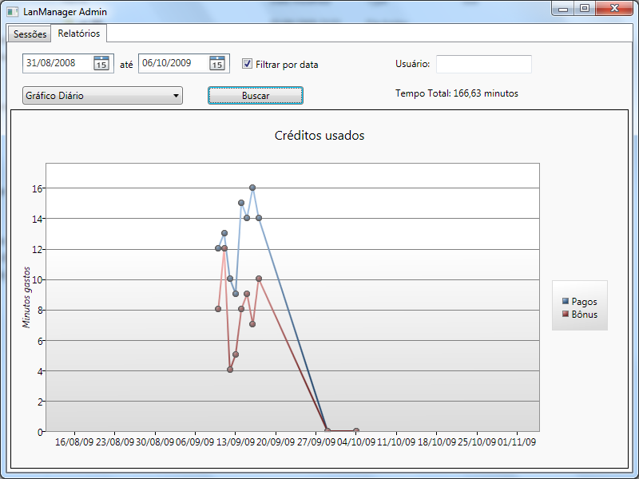
Objetivos
Controle de pais.
Open source.
Gráficos de uso.
Nota fiscal eletrônica.

Slide 5
Segurança
Lei nº 12.228, de 11 de janeiro de 2006
Restrições do software

Slide 6
Desenvolvimento
C#
SQL Server
ASP.Net
LINQ to Entities
WPF

Slide 7
Análise do Sistema
Requisitos Funcionais:
Gerenciar sessões de uso
Gerenciar clientes
Gerenciar administrador
Gerenciar aplicativos
Exibir relatório de uso
Requisitos não Funcionais:
O sistema deve ser compatível com a plataforma Windows

Slide 8
Análise do Sistema
Casos de uso de alto nível:
Caso de uso: | Descrição:
Abrir Sessão | O cliente entra com o nome de usuário e senha para acessar o computador. O sistema inicia a sessão e grava no log. Os aplicativos disponíveis são exibidos.
Gerenciar aplicativos | No módulo administrativo, o funcionário informa o caminho em que o aplicativo se encontra no Sistema Operacional e à qual grupo de aplicativos pertence. Os aplicativos cadastrados aparecem disponíveis para os clientes.
Creditar e debitar tempo disponível do cliente | O funcionário adiciona minutos disponíveis à conta do cliente. Sempre que o cliente finalizar uma sessão, serão debitados os minutos referentes ao tempo de uso.

Slide 9
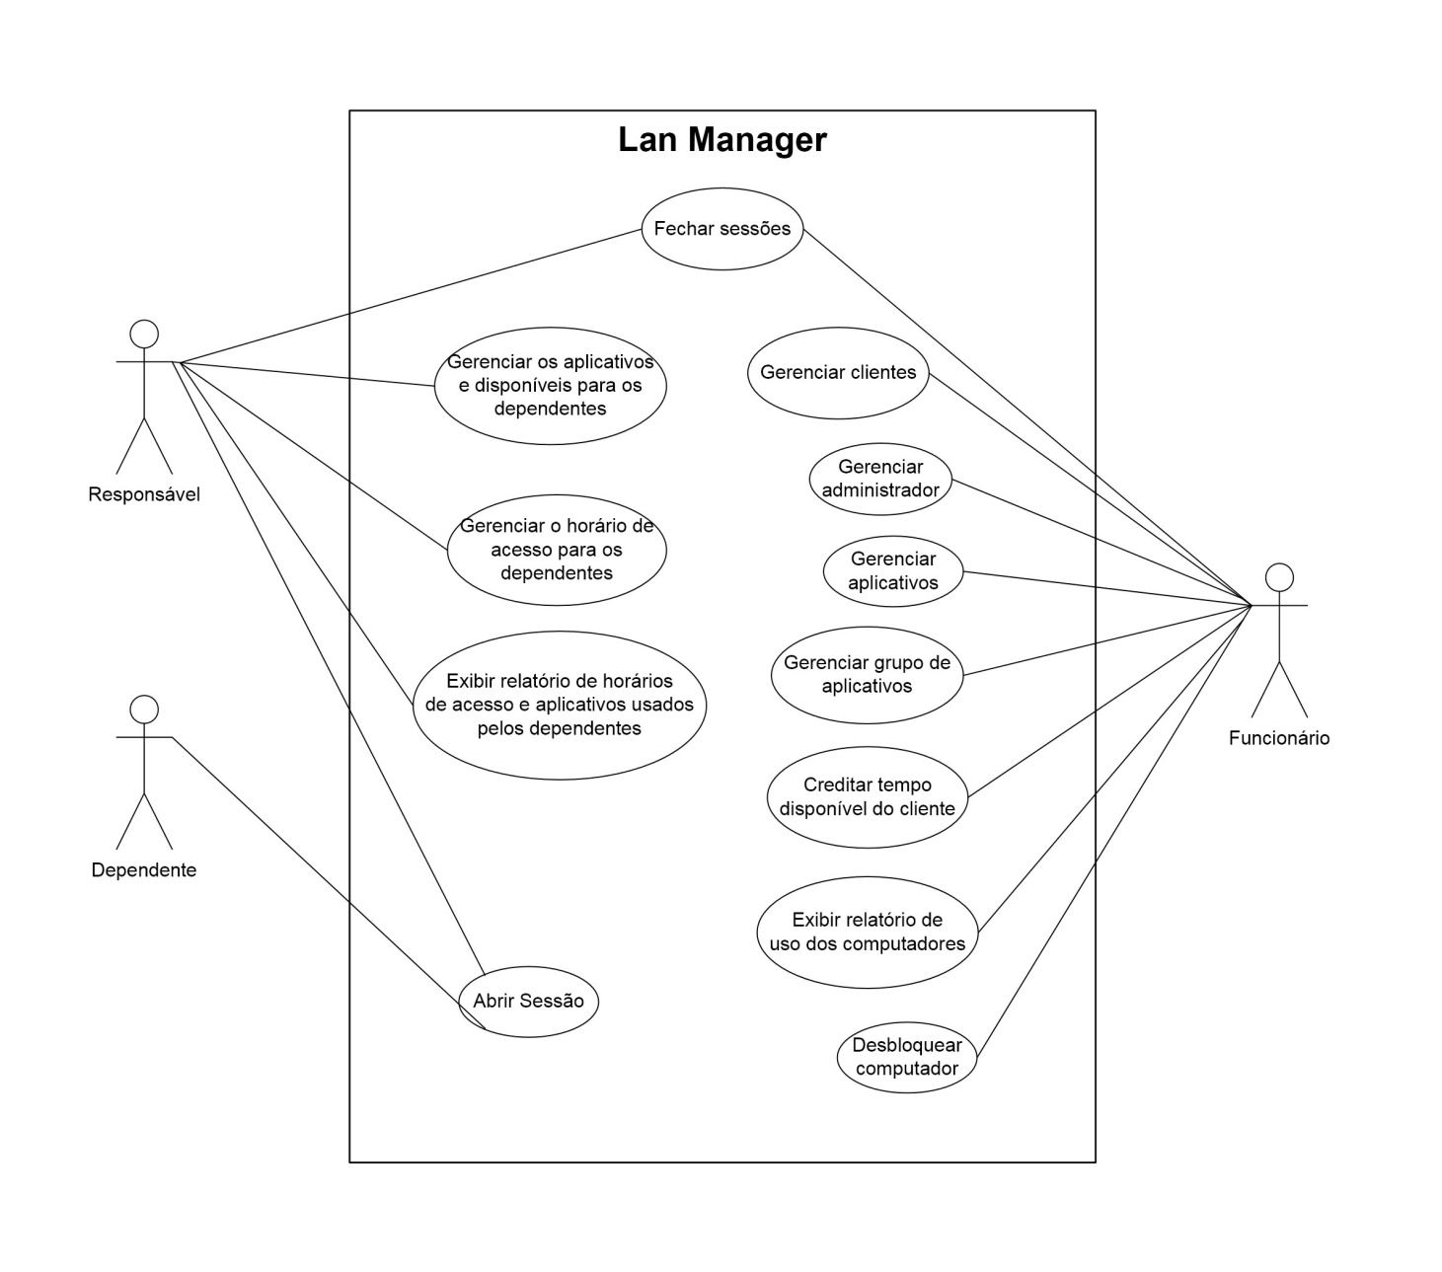
Análise do Sistema
Diagrama de casos de uso:

Slide 10
Análise do Sistema
Escalonamento de casos de uso:
Caso de Uso | Importância de Negócio | Dificuldade de Desenvolvimento | Prioridade
Abrir sessão | Alta | Alta | 1
Fechar sessão | Alta | Baixa | 2
Gerenciar clientes | Alta | Baixa | 5
Gerenciar aplicativos | Alta | Baixa | 6
Creditar e debitar saldo do cliente | Alta | Baixa | 9
Desbloquear computador | Baixa | Baixa | 12

Slide 11
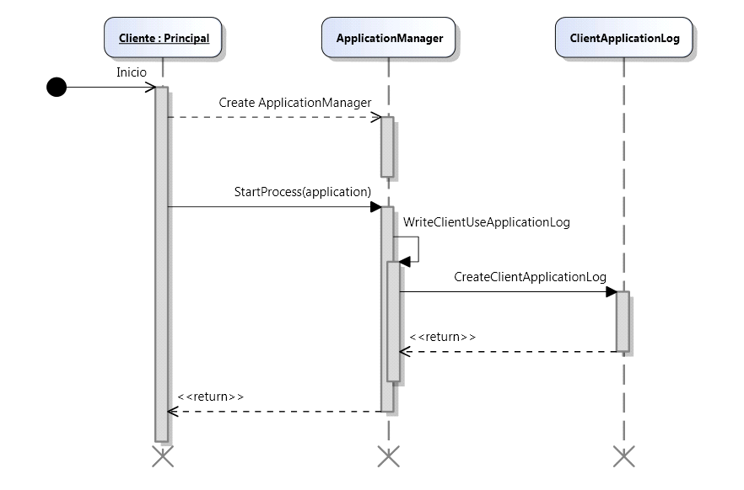
Análise do Sistema
Diagramas de seqüência:
Abrir Aplicativo

Slide 12
Obrigado!
Dúvidas?
Bruno Moleiro Regis - brunomregis@gmail.com
Felipe Fujiy Pessoto - felipepessoto@gmail.com
Francisco Henriques Mendonça – mendofh@gmail.com
Natalia Ribeiro Serinolli – natyserinolli@gmail.com

